Slide 1
宣教关怀
慈悲的天父，我们感谢祢差遣杜阜运牧师和陈思伶师母，在日本宣教第九年了。日本1.2 亿人口中，只有百分之一是基督徒，我们呼求天父恩膏阜运牧师夫妇，在日本有效地布道与栽培新信徒。他们所经营的 TOMO 于三月底的学校假期中，
1/3

Slide 2
宣教关怀
举办了第二届春季儿童英文营。哈利路亚，三天营会的学生出席率达一百巴仙。求天父带领这些出席者和家长们，越发对基督的福音敞开，能在宣教士跟进下信靠主耶稣为救主。求圣灵充满阜运牧师和思伶师母的两个孩子，升上小学三年级的
2/3

Slide 3
宣教关怀
的女儿，以及进入幼儿园年长班的儿子，赐福他们成为敬畏上帝的人，与父母一起在日本发光。奉主耶稣基督的名，阿们。
3/3

Slide 4
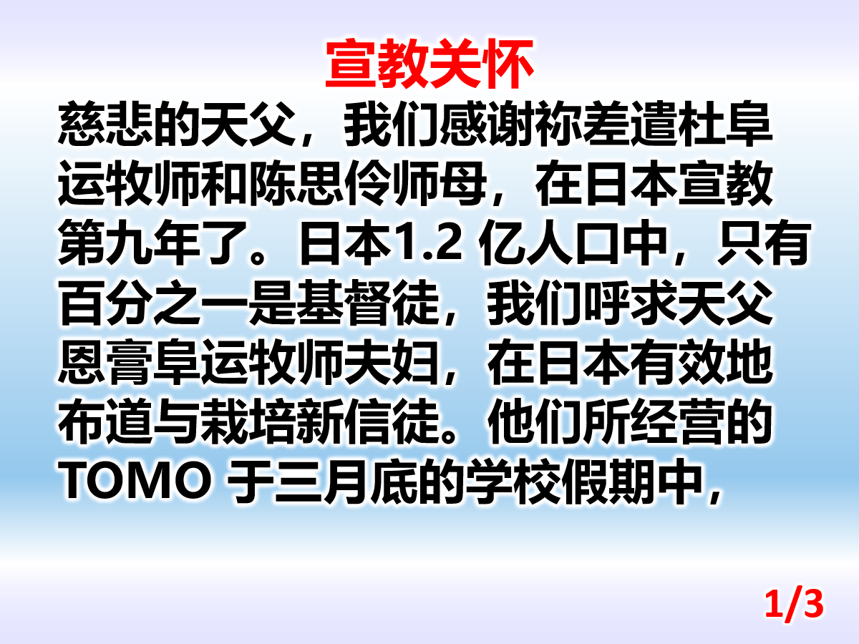

Slide 5
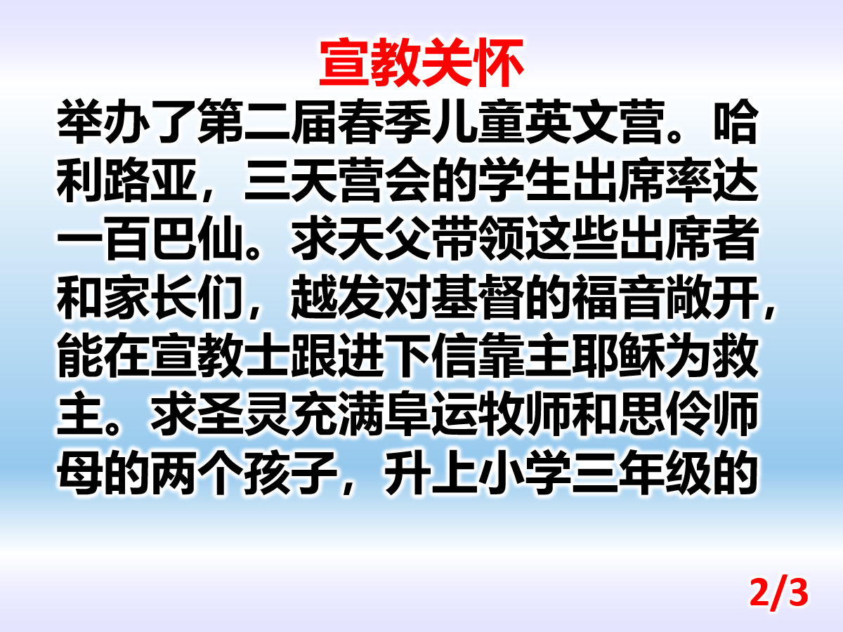

Slide 6
